Slide 1
「機械学習と因果推論」入門 ① 因果効果とは
加藤真大 大阪公立大学 RIKEN AIP

Slide 2
「機械学習と因果推論」入門
全5回
因果推論とは
回帰分析から因果分析へ
漸近効率な推定量と二重機械学習
さまざまな処置効果の推定方法
因果効果推定の一般化
これらの発表を通じて伝えたいこと / 主張
因果分析を回帰分析と同じ枠組みで考えること
因果推論の目的の多くは、少ない仮定で効率的に因果効果を推定・推論すること
少ない仮定 = ノンパラメトリック・セミパラメトリック分析
→ 二重機械学習
平均処置効果推定で用いる手法は一般化して多くの問題に応用できる
→ 自動バイアス除去学習
リースの表現定理による記述
本スライドの一部の図表や説明は、 今後出版予定の拙著「機械学習による因果推論」で使用予定のものを、 校正も兼ねて試験的に用いています

Slide 3
本講義のポイント
本スライドの内容
因果推論・効果検証に関する用語の整理
代表例としての平均処置効果
処置効果推定における課題
線形回帰（OLS）による処置効果推定

Slide 4
データ分析とは

Slide 5

データ分析
サンプル（観測できる世界）
例：ある商品の東京都での売上
株価の時系列データ
商品の価格と取引量
観測
母集団（真の世界）
例：ある商品に対する日本人の選好
株価を決める企業価値
需要曲線と供給曲線
$$+$$
母集団を表すモデル
例：線形回帰・ニューラルネットワーク
意思決定
母集団（世界）についてサンプル（観測可能なデータ）とモデルを用いて意思決定したい
母集団（世界）を表すモデルを母集団（世界）に合わせる
モデルを通じて意思決定を行う
推論・仮説検定： モデルを通じて母集団に関する仮説を検証
因果推論： モデルが母集団の因果関係を表しており、その因果関係について推論
データ分析技術はこの枠組みにおける各種の工夫
推定・学習・キャリブレーションなどと呼ばれる作業

Slide 6
仮説検定
サンプル（観測できる世界）
例：ある商品の東京都での売上
株価の時系列データ
商品の価格と取引量
観測
母集団（真の世界）
例：ある商品に対する日本人の選好
株価を決める企業価値
需要曲線と供給曲線
$$+$$
母集団を表すモデル
例：線形回帰・ニューラルネットワーク
仮説検定
仮説検定
母集団に対する仮説
（例）マーケティングの効果はゼロであったかどうか
（例）ファクターは有意に株価を説明するか
データを用いて検証
有意水準5%で棄却

Slide 7
機械学習
サンプル（観測できる世界）
例：ある商品の東京都での売上
株価の時系列データ
商品の価格と取引量
観測
母集団（真の世界）
例：ある商品に対する日本人の選好
株価を決める企業価値
需要曲線と供給曲線
$$+$$
母集団を表すモデル
例：線形回帰・ニューラルネットワーク
予測・分類
機械学習
意思決定が予測や分類になる
ニューラルネットワークやランダムフォレストなどの複雑なモデルを用いることが多い

Slide 8
因果推論に関する基礎的な用語や概念の整理

Slide 9
因果推論
効果検証などを目的とするデータ分析はしばしば因果推論と呼ばれる
どのような分析を因果推論と呼ぶかの明確な定義はない
因果推論的な分析とそうでない分析の区別は曖昧
何を因果推論と呼ぶかは割と気分（？）
因果推論と呼ばれるデータ分析の代表例
経済学・疫学などの古典的な実証分析全般
因果探索
因果効果の推定
方策学習
一連の発表では、因果推論のなかでも、因果効果の推定を扱う
そもそもちゃんとしたデータ分析 = 因果推論と呼べるのでは？

Slide 10
因果推論の目的
因果推論や効果検証の目的・モチベーション
ある行動を起こすことで得られる結果を調べたい
（例1） クーポン配信を行うことで、配信を行わない場合と比べて、どの程度売り上げが増加するか
（例２） 新薬とプラシーボ（偽薬）をそれぞれ投与した場合の治療効果の差 （発熱や血圧の減少）
このような目的をもつデータ分析は広く因果推論と呼ばれる

Slide 11
因果推論の目的
サンプル（観測できる世界）
例：ある商品の東京都での売上
株価の時系列データ
商品の価格と取引量
観測
母集団（真の世界）
例：ある商品に対する日本人の選好
株価を決める企業価値
需要曲線と供給曲線
$$+$$
母集団の因果関係を表すモデル
例：線形回帰・ニューラルネットワーク
意思決定
因果推論
母集団の因果関係を表すモデルを用いて意思決定を行う
因果モデルを探す因果探索や因果効果の推定などの定式化がある
因果とは何か
業務に従事する人が決めて良い
数学的な定義はあるものの定性的な概念でもある

Slide 12
因果効果
因果効果（causal effect）
ある行動を起こした場合の結果（アウトカム）の変化量は因果効果と呼ばれる
さまざまな指標が提案されている
代表例
平均処置効果（Average Treatment Effect；ATE）
処置群上の平均処置効果（ATE on Treated；ATT）
分位点処置効果（Quantile Treatment Effect）
限界効果（Average Marginal Effect；AME）
方策効果（Average Policy Effect；APE）
本スライドでは平均処置効果の推定に焦点をあてる

Slide 13
行動
行動の例
医薬品・マーケティング（クーポンの配布やダイレクトメールの配信）・財政政策や金融政策・奨学金・学校や塾への通学など
行動の（学術的・分野的な）呼び方
トリートメント（Treatment）
施策・処置などと訳される
因果推論ではもっとも一般的
ポリシー（Policy）
方策・政策などと訳される
機械学習系の因果推論や強化学習系の文脈でよく用いられる
アーム（Arm）
腕と訳される
バンディット問題や広告最適化で用いられる
本スライドでは行動を処置と呼ぶことにする

Slide 14
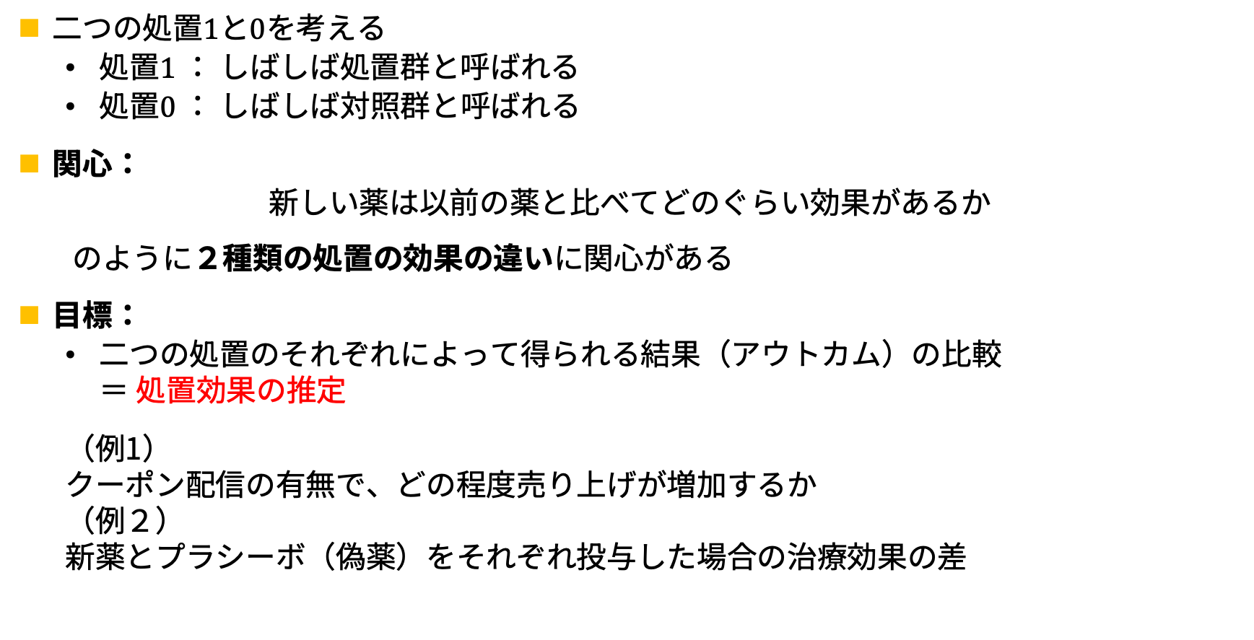
平均処置効果
二つの処置$1$と$0$を考える
処置$1$： しばしば処置群と呼ばれる
処置$0$ ： しばしば対照群と呼ばれる
関心：
新しい薬は以前の薬と比べてどのぐらい効果があるか
のように２種類の処置の効果の違いに関心がある
目標：
二つの処置のそれぞれによって得られる結果（アウトカム）の比較 ＝ 処置効果の推定
（例1） クーポン配信の有無で、どの程度売り上げが増加するか （例２） 新薬とプラシーボ（偽薬）をそれぞれ投与した場合の治療効果の差

Slide 15

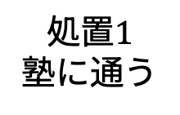




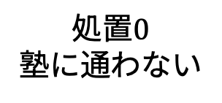
個別的処置効果
潜在アウトカム
処置$1$を与えられたときのアウトカム（結果）を$Y(1)$とする
処置$0$を与えられたときのアウトカム（結果）を$Y(0)$とする
同じ人は同時に２人存在しない
＝個人ごとの処置効果（individual treatment effect）は観測できない
処置$1$
塾に通う
数学のテストで90点（$Y(1)$）
処置効果 = 30点（$Y\left(1\right)−Y(0)$）
処置$0$
塾に通わない
数学のテストで60点（$Y(1)$）

Slide 16

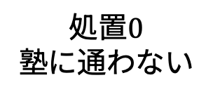
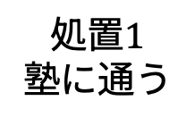
個別的処置効果
アプローチ：
似たような人に異なる処置をそれぞれ施す．
問題点：
似ている人を探すことが大変
全く同じ人はいない
→ たくさん人を集めて、その集団に処置を施す（平均的には似ているだろう）
→ 個人の処置効果は分からないが、集団上の平均的な処置効果は分かる
処置$1$
塾に通う
≒
処置$0$
塾に通わない

Slide 17

平均処置効果
個別処置効果を推定することは難しい → 母集団上での平均処置効果（Average Treatment Effect；ATE）の推定を目指す
ATE：二つの処置のアウトカムの差分の期待値：
$$θ_{P}^{ATE} ≔𝔼_{P}[Y\left(1\right)−Y(0)]$$
アウトカムが従う分布を$P$とする
$𝔼_{P}$ は分布$P$上での期待値を表す

Slide 18
処置効果推定における課題

Slide 19
因果推論における課題
何が難しいのか
反実仮想的性質
過去に実施しなかった施策に関する結果を観測できない （例）患者が手術をする場合としなかった場合の病状を同時に観測して比較できない
欠損値の問題を生じさせる
交絡の存在
因果効果の推定に必要な変数の欠如
多くの場合、関心のある施策を動かした場合に同時に動いてしまう何か
（例）ある商品の広告を配信したとき、その広告を見るのは商品に関心がある人
↔︎ 広告を見る人の属性を固定しないと広告配信の効果を推定できない
（例）需要と供給は均衡するように動く
↔︎ 供給を固定しないと需要曲線は推定できない
外的妥当性
データを生成している母集団と、関心のある母集団が異なる

Slide 20
Ceteris Paribus
因果効果とは「ある処置（行動）を施した場合におけるアウトカムの変化」
関心にある処置以外の結果に関連するすべての要因を固定した状況で、ある処置（行動）を施した場合におけるアウトカムの変化
要因を揃えることが重要
肥料を与えることの効果
二つの畑を用意
同質な土壌・同じ作物・同じ日当たり具合...
この概念は経済学などでは「他の（関連する）要因が等しい」（ceteris paribus）と呼ばれる

Slide 21
実験アプローチと観察アプローチ
因果推論には実験アプローチと観察アプローチの二つのアプローチがある
実験アプローチ
二つの処置を人々に割り当てて，そのアウトカムを観察する実験を行う．
ランダム化比較実験（RCT）や治験が代表例（RCTは因果推論の黄金律）．
実験後のデータから平均処置効果を推定．
観察アプローチ
実験を行える状況は限られている．
適当に観察されたデータを用いて平均処置効果を推定する．
実験アプローチの利点と欠点
利点： （多くの場合）因果効果に関連する他の要因を揃えることが可能
例外：ネットワーク効果
欠点： 高コスト
観察アプローチの利点と欠点
利点： データを入手しやすい
欠点： 他の関連する要因が揃っていないことが多い

Slide 22
観察データを用いるデータ分析
この発表では主に観察データを用いることを想定する
関連する要因が同じではないことを強調するため
実際には実験データと本質的に大きな違いはない
実験データといっても関連する要因が同じとは限らない（例：バンディット問題）
「他の関連する要因を等しくする」（ ceteris paribus ）操作が重要
→ コントロール（control； 制御）と呼ばれる
他の関連する要因は交絡とも呼ばれる
交絡のコントロール
交絡をコントロールすることが重要
交絡の定義や交絡のコントロールの具体的な操作は、背後の統計モデルに依存する
線形回帰モデルやノンパラメトリックモデルなど

Slide 23
ATE推定の数学定式化と線形回帰分析

Slide 24
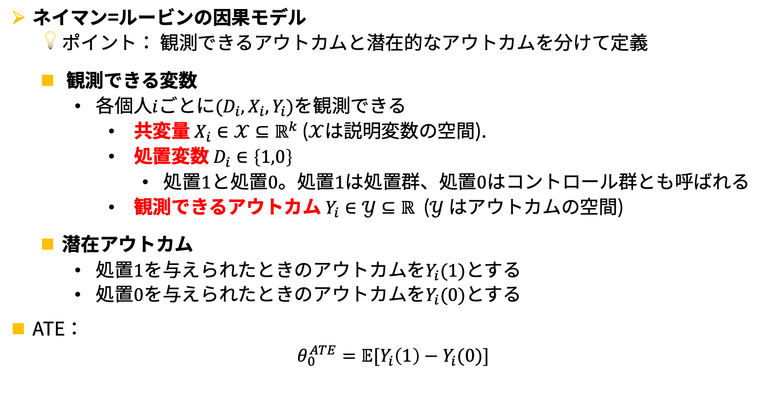
潜在アウトカムモデル
ネイマン=ルービンの因果モデル
ポイント： 観測できるアウトカムと潜在的なアウトカムを分けて定義
観測できる変数
各個人$i$ごとに$(D_{i},X_{i},Y_{i})$を観測できる
共変量 $X_{i}∈𝒳⊆ℝ^{k}$ ($𝒳$は説明変数の空間).
処置変数 $D_{i}∈\left\{1,0\right\}$
処置$1$と処置$0$。処置$1$は処置群、処置$0$はコントロール群とも呼ばれる
観測できるアウトカム $Y_{i}∈𝒴⊆ℝ$ ($𝒴$ はアウトカムの空間)
潜在アウトカム
処置$1$を与えられたときのアウトカムを$Y_{i}(1)$とする
処置$0$を与えられたときのアウトカムを$Y_{i}(0)$とする
ATE：
$$θ_{0}^{ATE}=𝔼[Y_{i}\left(1\right)−Y_{i}(0)]$$

Slide 25
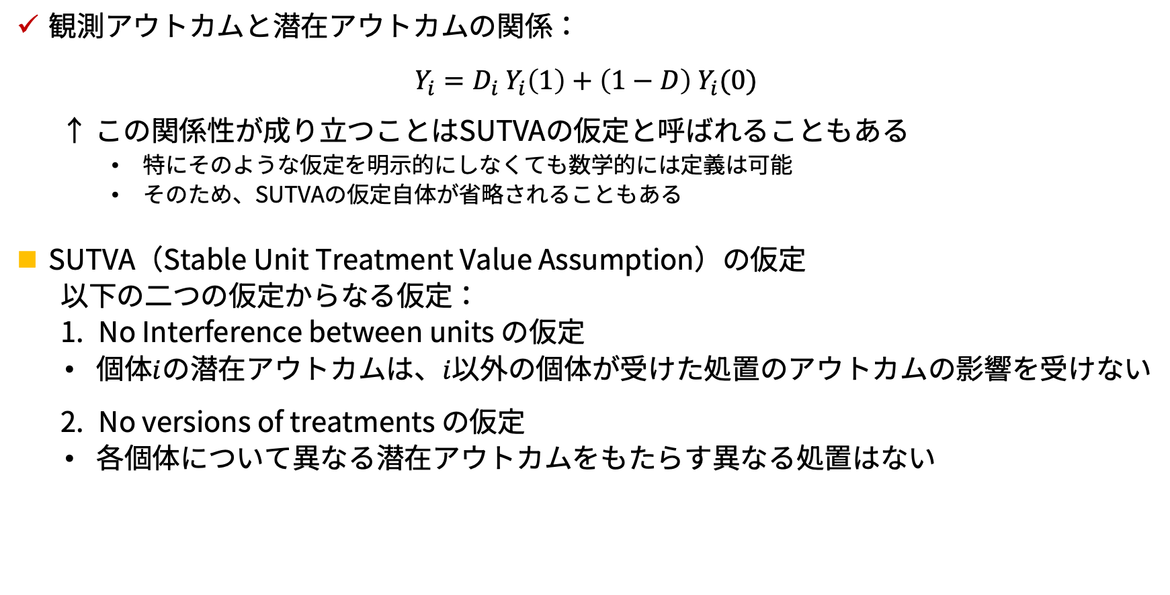
SUTVAの仮定
観測アウトカムと潜在アウトカムの関係：
$$Y_{i}=D_{i} Y_{i}\left(1\right)+\left(1−D\right) Y_{i}(0)$$
↑ この関係性が成り立つことはSUTVAの仮定と呼ばれることもある
特にそのような仮定を明示的にしなくても数学的には定義は可能
そのため、SUTVAの仮定自体が省略されることもある
SUTVA（Stable Unit Treatment Value Assumption）の仮定
以下の二つの仮定からなる仮定：
No Interference between units の仮定
個体$i$の潜在アウトカムは、$i$以外の個体が受けた処置のアウトカムの影響を受けない
No versions of treatments の仮定
各個体について異なる潜在アウトカムをもたらす異なる処置はない

Slide 26
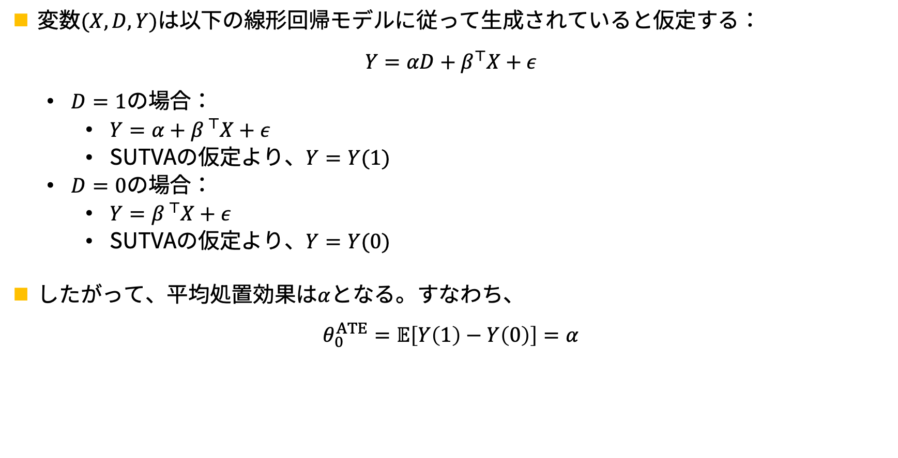
線形回帰モデル
変数$(X,D,Y)$は以下の線形回帰モデルに従って生成されていると仮定する：
$$Y=αD+β^{⊤}X+ε$$
$D=1$の場合：
$Y=α+β^{ ⊤}X+ε$
SUTVAの仮定より、$Y=Y(1)$
$D=0$の場合：
$Y=β^{ ⊤}X+ε$
SUTVAの仮定より、$Y=Y(0)$
したがって、平均処置効果は$α$となる。すなわち、
$$θ_{0}^{ATE}=𝔼\left[Y\left(1\right)−Y\left(0\right)\right]=α$$

Slide 27
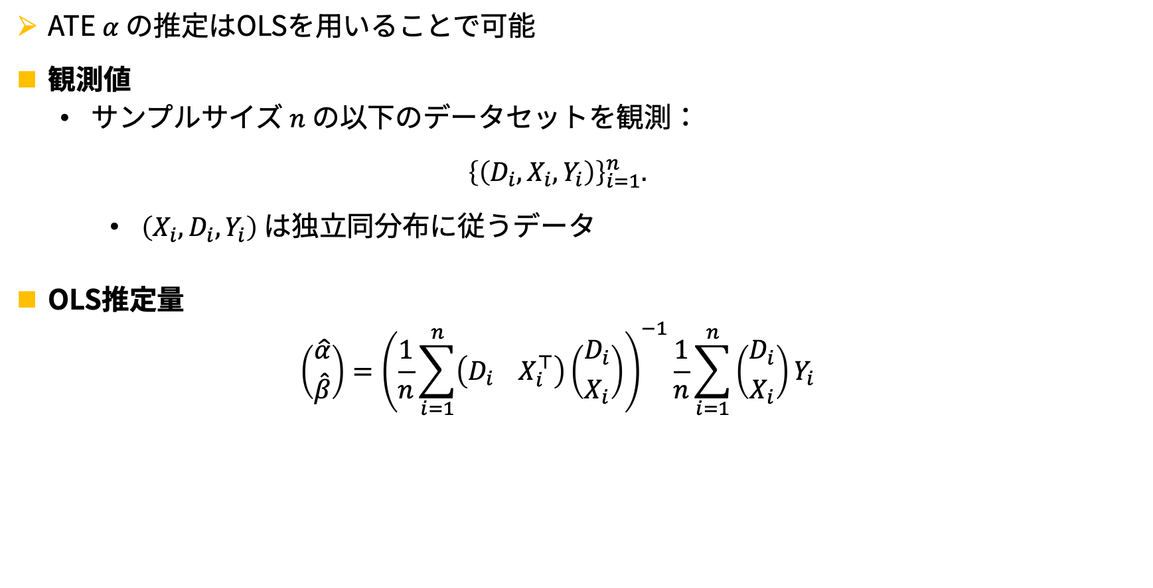
OLSによる推定
ATE $α$ の推定はOLSを用いることで可能
観測値
サンプルサイズ $n$ の以下のデータセットを観測：
$${\left\{\left(D_{i}, X_{i},Y_{i}\right)\right\}}_{i=1}^{n}.$$
$\left(X_{i},D_{i},Y_{i}\right)$ は独立同分布に従うデータ
OLS推定量
$$\left({\hat{α} \atop \hat{β}}\right)={\left(\frac{1}{n}\sum_{i=1}^{n}{\left(D_{i} X_{i}^{⊤}\right)\left({D_{i} \atop X_{i}}\right)}\right)}^{−1}\frac{1}{n}\sum_{i=1}^{n}{\left({D_{i} \atop X_{i}}\right)Y_{i}}$$

Slide 28
OLSの因果推論的解釈

Slide 29
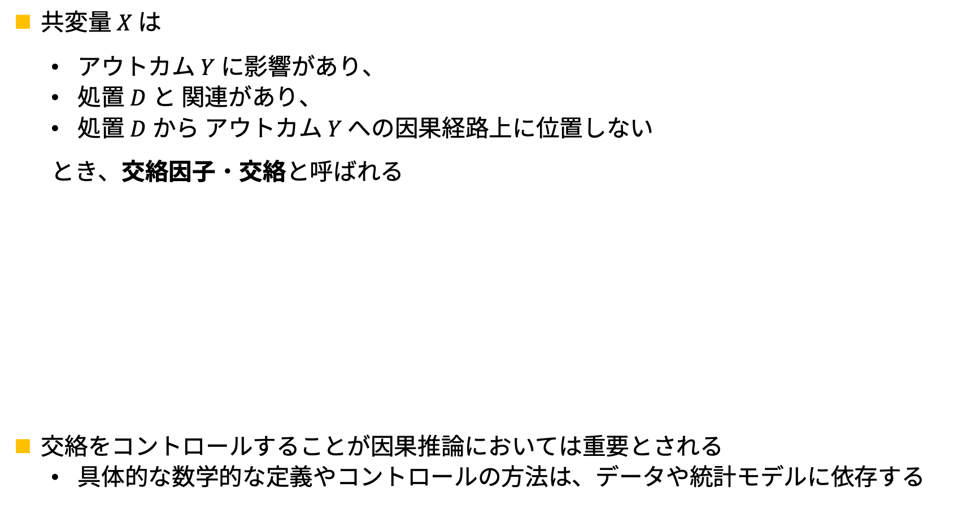



共変量$X$の意味
共変量 $X$ は
アウトカム $Y$ に影響があり、
処置 $D$ と 関連があり、
処置 $D$ から アウトカム $Y$ への因果経路上に位置しない
とき、交絡因子・交絡と呼ばれる
交絡をコントロールすることが因果推論においては重要とされる
具体的な数学的な定義やコントロールの方法は、データや統計モデルに依存する
$$X$$
$$D$$
$$Y$$

Slide 30
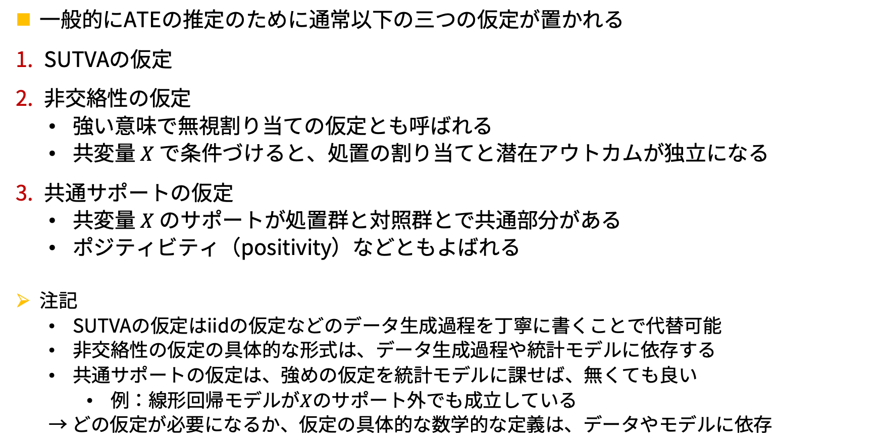
ATE推定に必要な仮定
一般的にATEの推定のために通常以下の三つの仮定が置かれる
SUTVAの仮定
非交絡性の仮定
強い意味で無視割り当ての仮定とも呼ばれる
共変量 $X$ で条件づけると、処置の割り当てと潜在アウトカムが独立になる
共通サポートの仮定
共変量 $X$ のサポートが処置群と対照群とで共通部分がある
ポジティビティ（positivity）などともよばれる
注記
SUTVAの仮定はiidの仮定などのデータ生成過程を丁寧に書くことで代替可能
非交絡性の仮定の具体的な形式は、データ生成過程や統計モデルに依存する
共通サポートの仮定は、強めの仮定を統計モデルに課せば、無くても良い
例：線形回帰モデルが$X$のサポート外でも成立している
→ どの仮定が必要になるか、仮定の具体的な数学的な定義は、データやモデルに依存

Slide 31
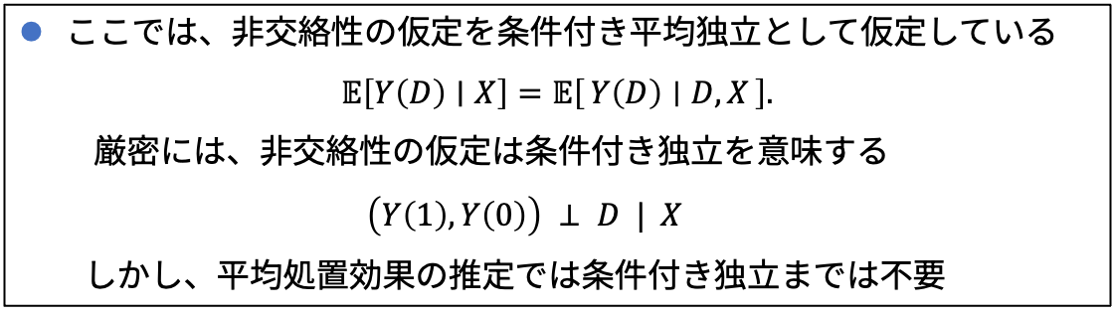
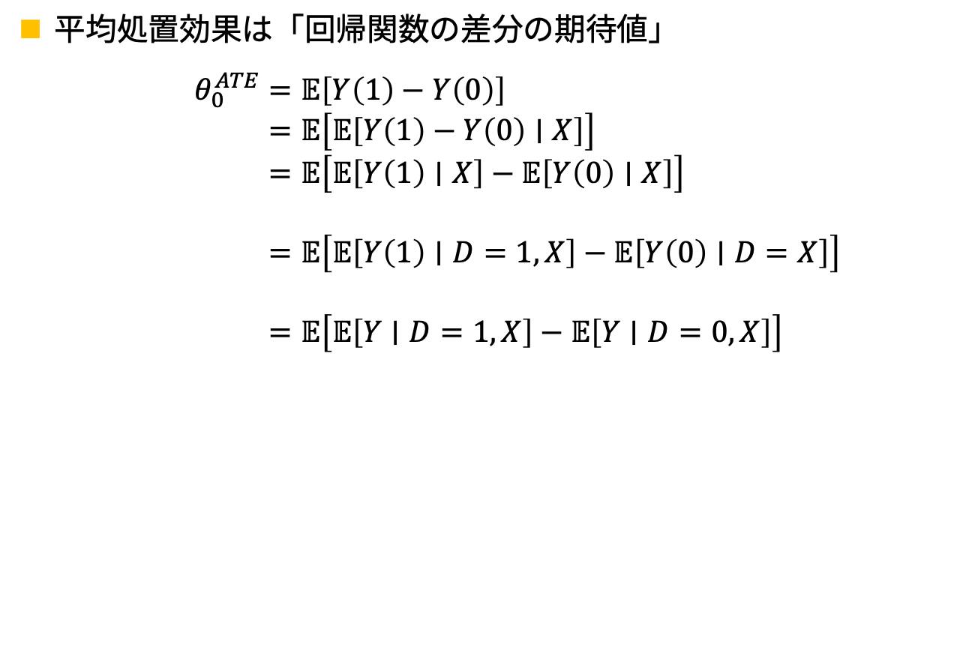
回帰関数の差分の期待値 = 平均処置効果
平均処置効果は「回帰関数の差分の期待値」
$$θ_{0}^{ATE}=𝔼\left[Y\left(1\right)−Y\left(0\right)\right] \\ =𝔼\left[𝔼\left[Y\left(1\right)−Y\left(0\right)∣X\right]\right] \\ =𝔼\left[𝔼\left[Y\left(1\right)∣X\right]−𝔼\left[Y\left(0\right)∣X\right]\right] \\ 1 \\ =𝔼\left[𝔼\left[Y\left(1\right)∣D=1, X\right]−𝔼\left[Y\left(0\right)∣D=X\right]\right] \\ 1 \\ =𝔼\left[𝔼\left[Y∣D=1, X\right]−𝔼\left[Y∣D=0,X\right]\right]$$
非交絡性の仮定
SUTVAの仮定
ここでは、非交絡性の仮定を条件付き平均独立として仮定している
$$𝔼\left[Y\left(D\right)∣X\right]=𝔼\left[Y\left(D\right) ∣ D,X\right].$$
厳密には、非交絡性の仮定は条件付き独立を意味する
$$\left(Y\left(1\right), Y\left(0\right)\right) ⊥ D | X$$
しかし、平均処置効果の推定では条件付き独立までは不要

Slide 32
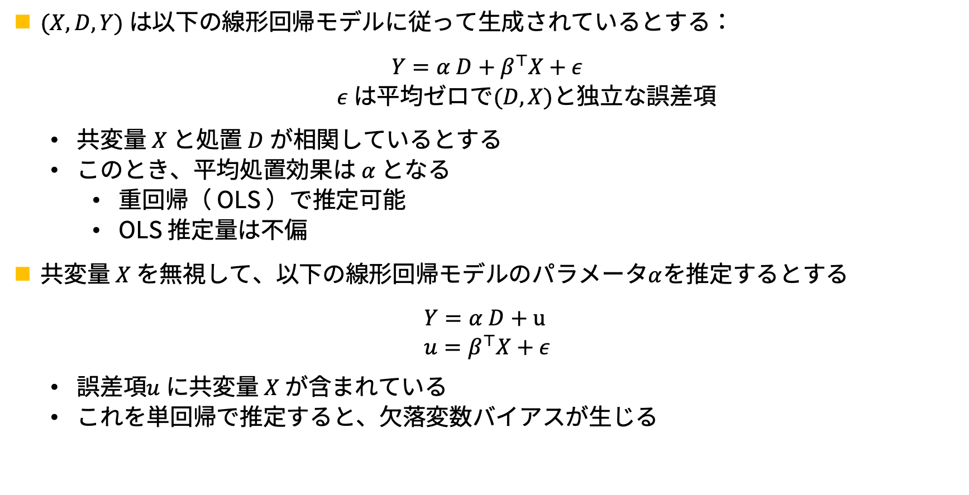
線形回帰モデルの場合
$(X,D,Y)$ は以下の線形回帰モデルに従って生成されているとする：
$$Y=α D+β^{⊤}X+ε$$
$ε$ は平均ゼロで$(D,X)$と独立な誤差項
共変量 $X$ と処置 $D$ が相関しているとする
このとき、平均処置効果は $α$ となる
重回帰（ OLS ）で推定可能
OLS 推定量は不偏
共変量 $X$ を無視して、以下の線形回帰モデルのパラメータ$α$を推定するとする
$$Y=α D+u \\ u=β^{⊤}X+ε$$
誤差項$u$ に共変量 $X$ が含まれている
これを単回帰で推定すると、欠落変数バイアスが生じる

